Slide 1


PHÒNG GIÁO DỤC VÀ ĐÀO TẠO QUẬN LONG BIÊN
TRƯỜNG MẦM NON HOA SỮA
LĨNH VỰC PHÁT TRIỂN THẨM MỸ
Đề tài:
Dạy hát “Mẹ yêu không nào”
TCAN: “ Tập tầm vông”
Lớp Nhà trẻ D1
Giáo viên: Vũ Thu Hằng
NĂM HỌC 2020 - 2021

Slide 2

Dạy hát:Mẹ yêu không nào

Slide 3
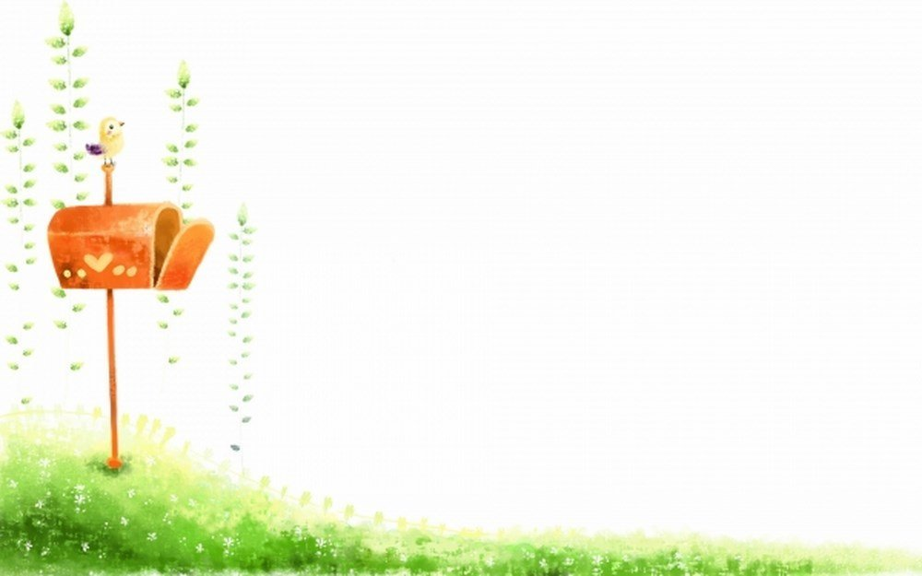
Trẻ hát theo nhạc bài hát

Slide 4

TCAN: Tai ai tinh

